Slide 1








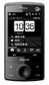
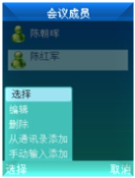


天翼飞话与11820平台间系统架构
SendMTSMSendSMS
短信通道
上行回执
ReportMoSMReicept
天翼飞话
多方通话平台
11820平台
NAT
Internet
上行接口
ReceiveMOSM
下行回执
ReportMTSMReicept
SendMTSM（下行接口）
Web接口
CTI
一级短信网关
PSTN
会议室
手机客户端 / 短信

Slide 2
















上下行短信流程
上行流程
下行流程
FH,18918612345,02185851234
1、手机编辑短信
1.天翼飞话server呼叫失败
飞话平台
手机
2、发送短信到11820xxx
2、天翼飞话server发送失败信息至11820xxx
11820xxx
3、11820平台转发信息至天翼飞话server
11820xxx
3、 11820xxx转发信息至手机
飞话平台
4、天翼飞话server发起呼叫
飞话平台
手机

